Slide 1
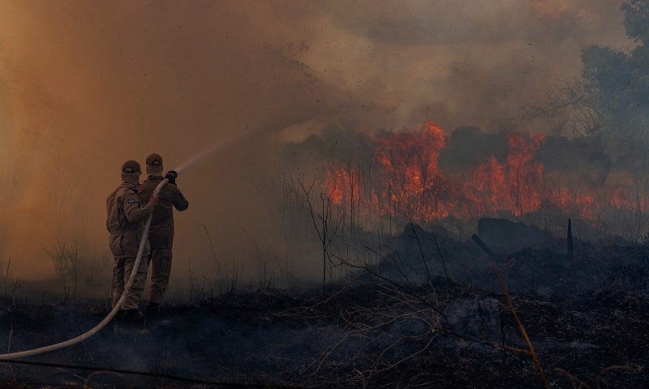
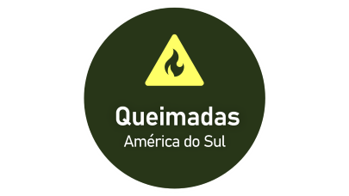
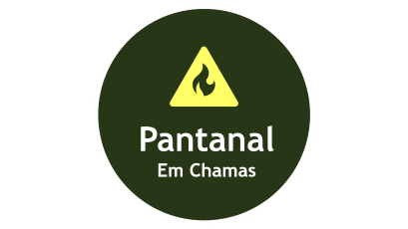


Notes:
https://unsplash.com/photos/AXu2aZ3YgP8

Slide 2

Queimadas
Equipe 10

Slide 3
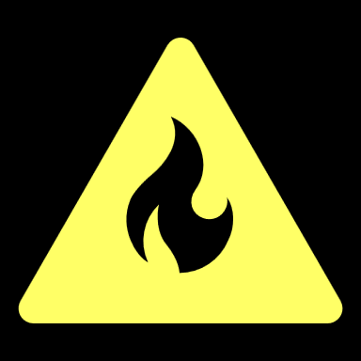





Queimadas
Equipe 10
Acesse os nossos perfis do Github e o repositório do projeto.
Demétrio Fragoso
LinkedIn | Demétrio Fragoso
Michelle Lira
LinkedIn | Michelle Lira
Isabela Oliveira
LinkedIn | Isabela Oliveira
Notes:
https://unsplash.com/photos/fItRJ7AHak8

Slide 4





Ferramentas Utilizadas
Análise de dados
Notes:
https://unsplash.com/photos/fItRJ7AHak8

Slide 5
Queimadas
América do Sul

Slide 6
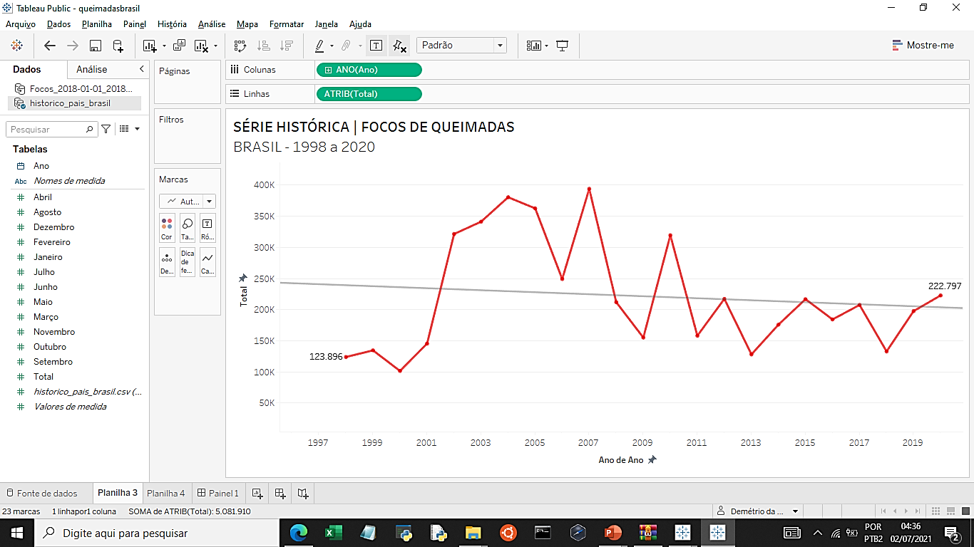
CENÁRIO NACIONAL
QUEIMADAS - BRASIL
O Brasil encerrou 2020 com o maior número de focos de queimadas em uma década, de acordo com dados do Instituto Nacional de Pesquisas Espaciais (Inpe). No ano passado, o país registrou 222.797 focos, contra 197.632 em 2019, um aumento de 12,7%.
Notes:
https://unsplash.com/photos/48nerZQCHgo

Slide 7
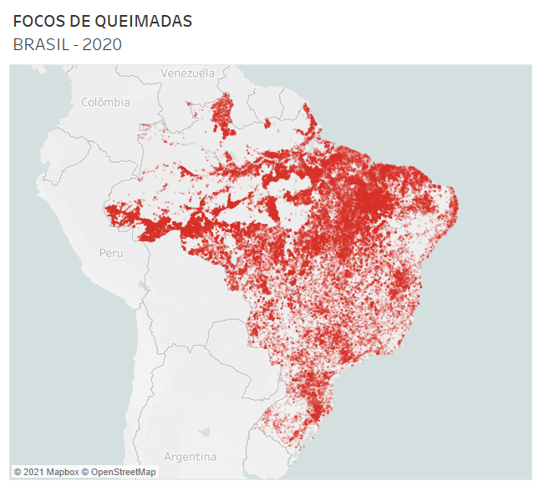
CENÁRIO NACIONAL
QUEIMADAS - BRASIL
Notes:
https://unsplash.com/photos/48nerZQCHgo

Slide 8

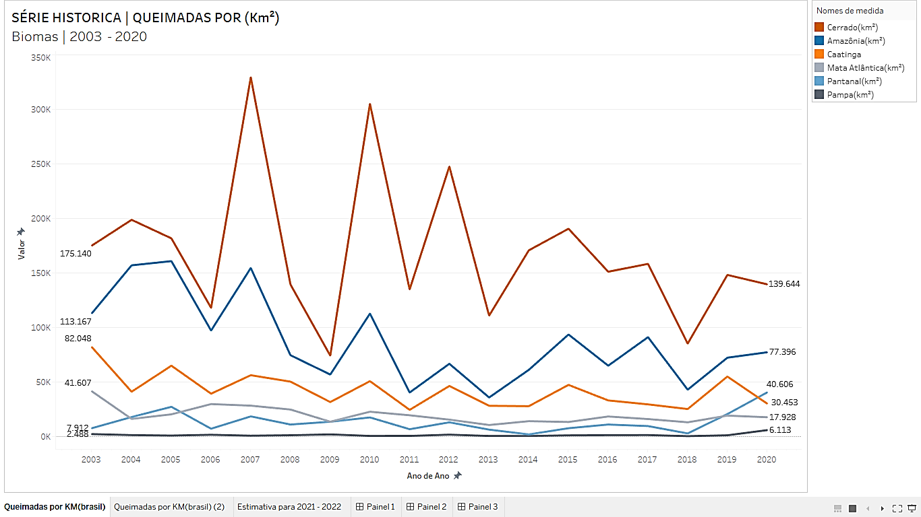
SÉRIE HISTORICA | QUEIMADAS - BRASIL

Slide 9
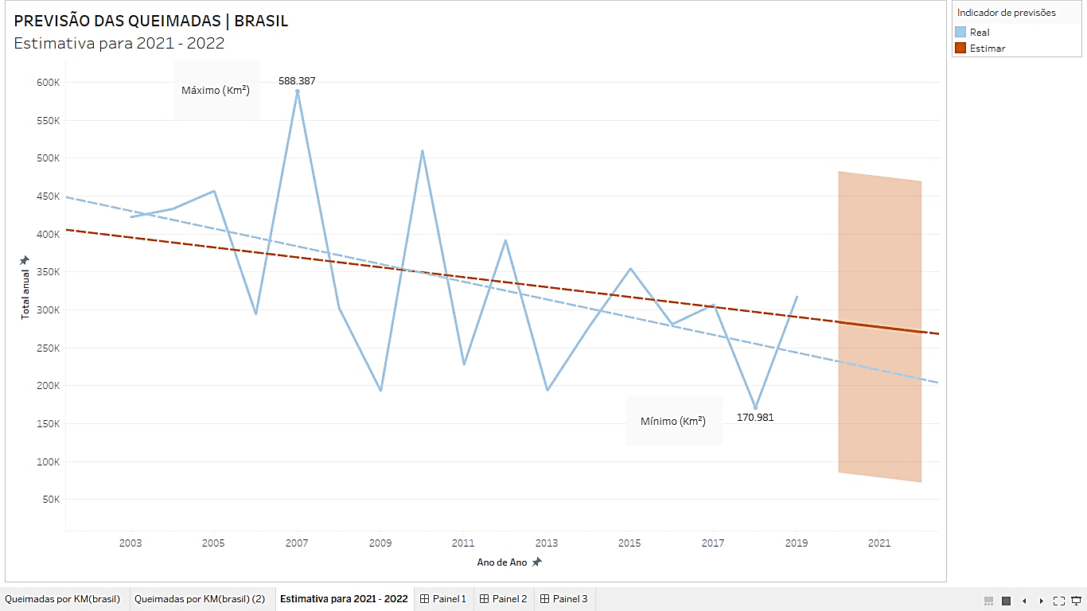
PREVISÃO DAS QUEIMADAS | BRASIL

Slide 10
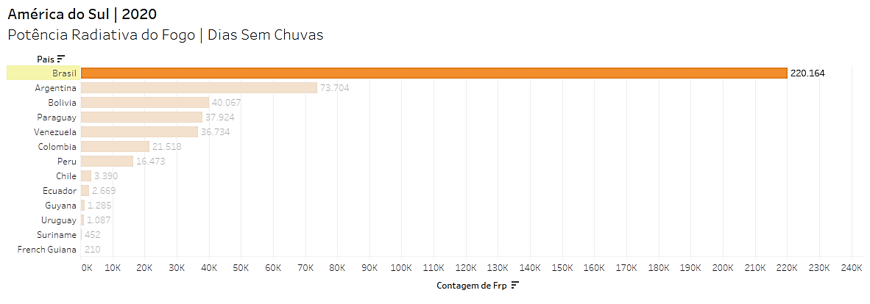
CENÁRIO AMERICA SUL - 2020
QUEIMADAS – DIAS SEM CHUVA
Notes:
https://unsplash.com/photos/48nerZQCHgo

Slide 11
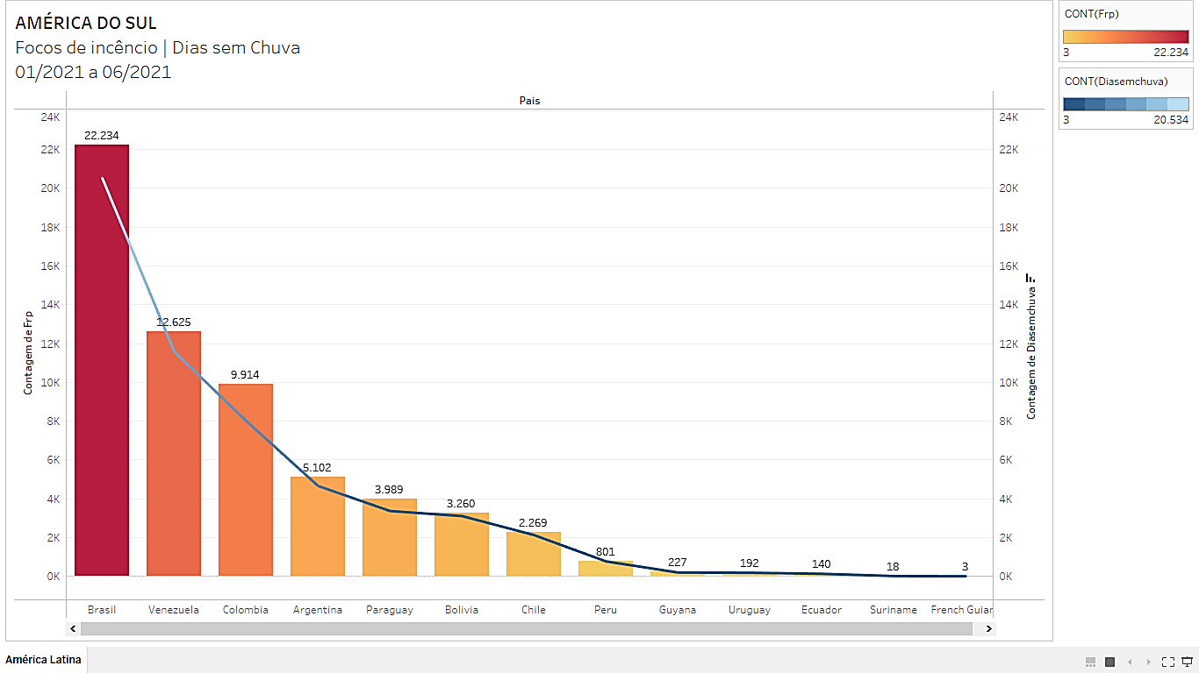
CENÁRIO AMERICA SUL - 2021
QUEIMADAS – DIAS SEM CHUVA
Notes:
https://unsplash.com/photos/48nerZQCHgo

Slide 12
Biomas
Brasileiros

Slide 13
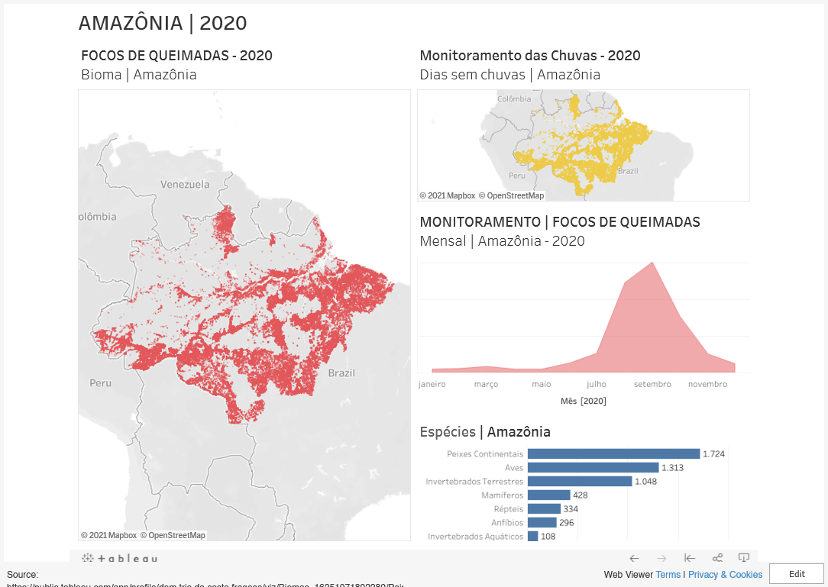

Slide 14
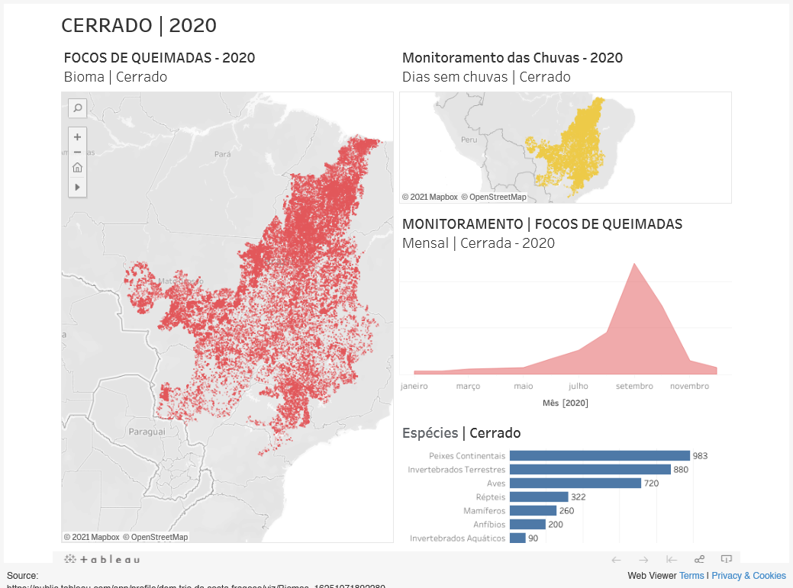

Slide 15
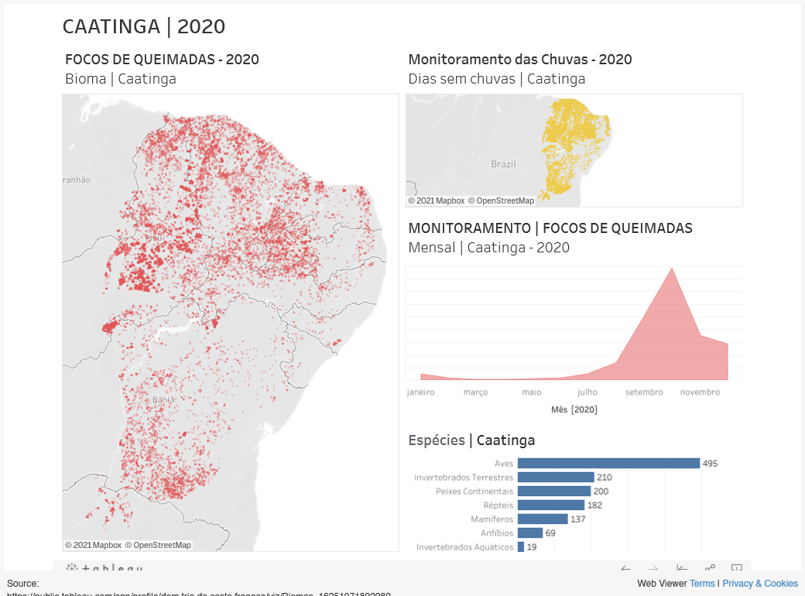

Slide 16
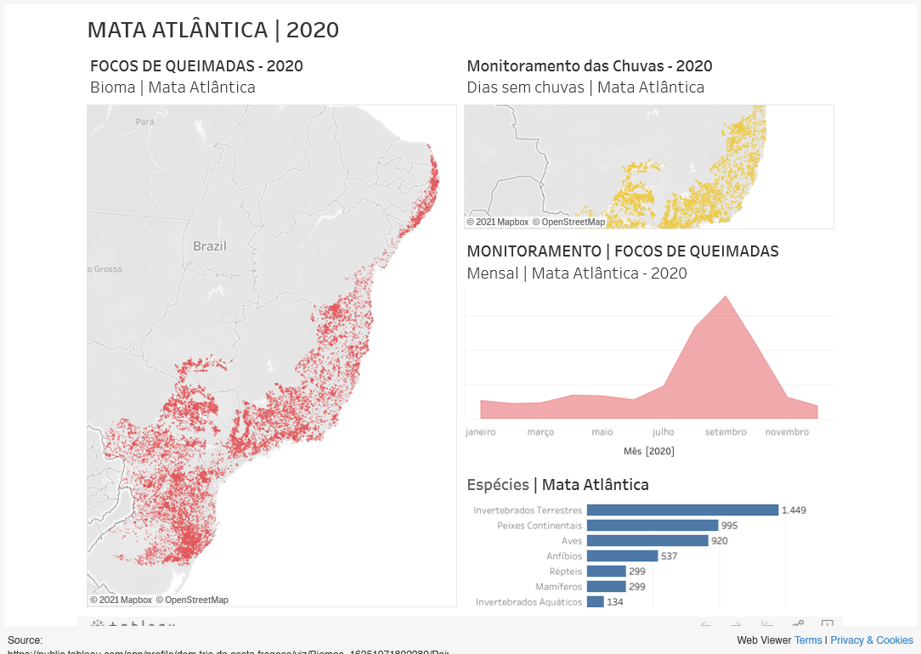

Slide 17
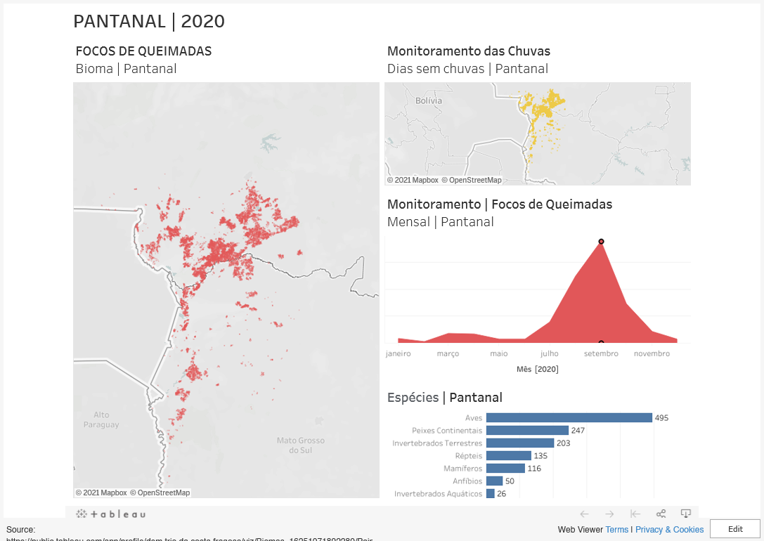

Slide 18
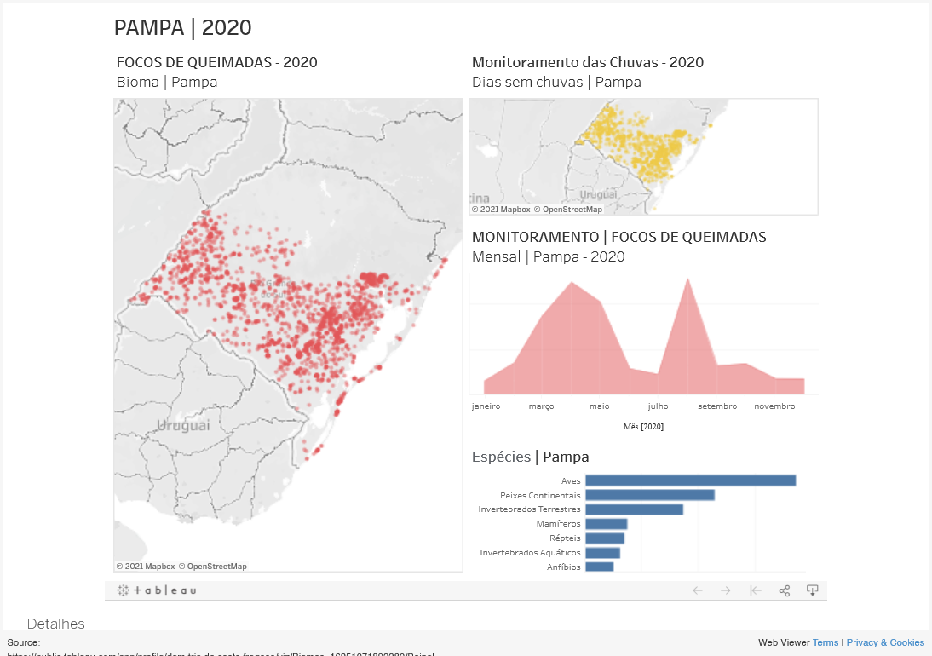

Slide 19
Pantanal
Em Chamas

Slide 20
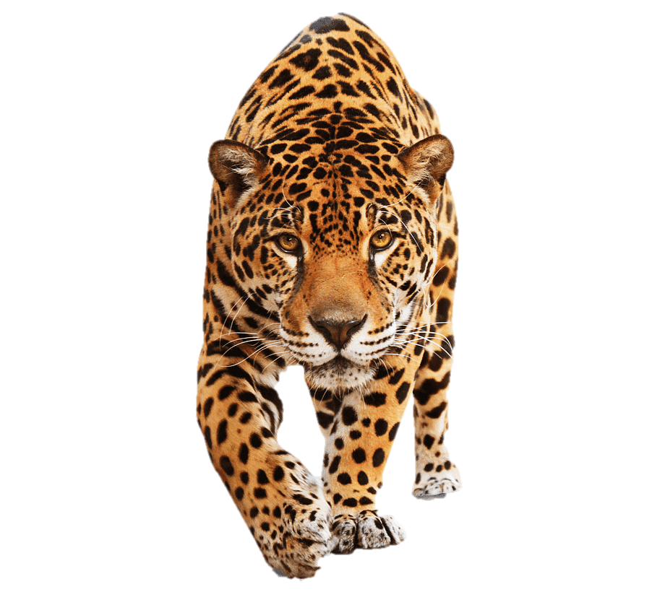
ONÇA PINTADA
A onça-pintada é o maior felino das Américas. Espécie emblemática das matas brasileiras, a onça é importante para as ações de conservação.
Por estar no topo da cadeia alimentar e necessitar de grandes áreas preservadas para sobreviver. A ocorrência desses felinos em uma região indica que ele ainda oferece boas condições que permitam a sua sobrevivência.

Slide 21

O Rei das Américas
Maior felino das Américas
Onça-pintada / km²
7 onças/100 km²
Habitat
Ocupa em torno de 70 mil km² no Pantanal
População
População estimada em 4.900 indivíduos

Slide 22
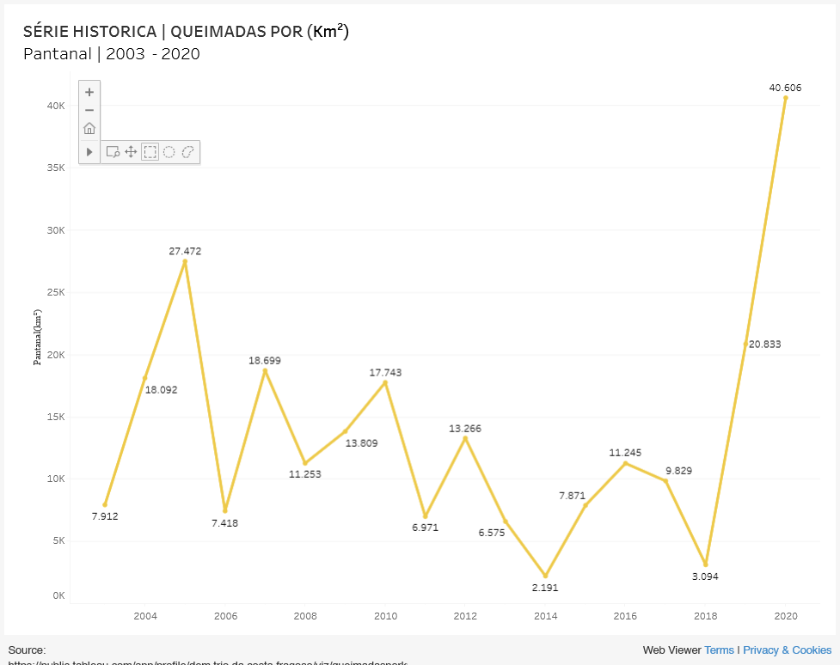
PANTANAL
Queimadas por km²

Slide 23
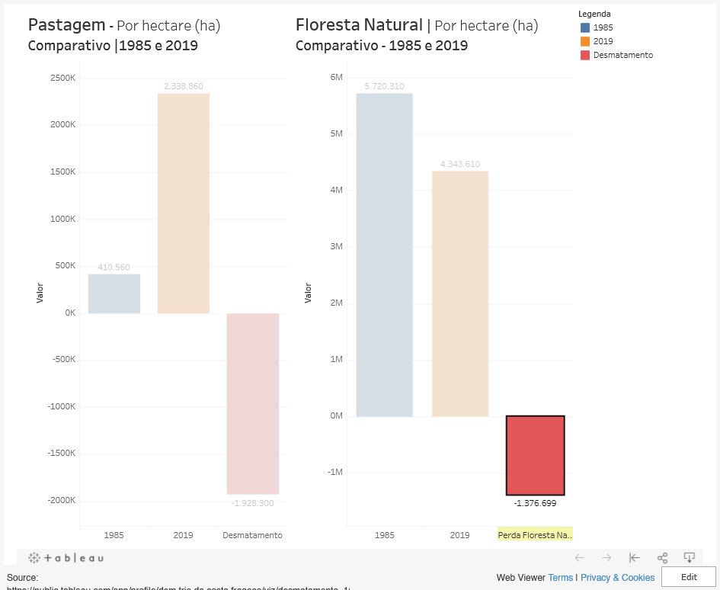
PANTANAL
Desmatamento por hectare

Slide 24
AÇÕES
Coletivas | Individuais
Endurecimento das penas a crimes ambientais e desmatamento
Fazer o descarte adequado as bitucas de cigarro.
Evitar queimar móveis ou lixo
1
2
3
4
5
6
Planos de ação para prevenção e controle das queimadas.
Reestruturação do IBAMA, ICMBio e FUNAI
Promover a capinação de áreas com alta vegetação perto da sua residência

Slide 25
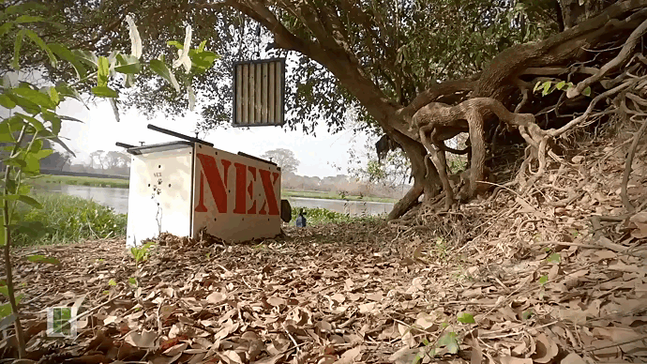
Muito Obrigado!
A gente sabe como começa.
Só não sabe como vai terminar.
Evite queimadas!
Para termos mais finais felizes como este!

